Slide 1
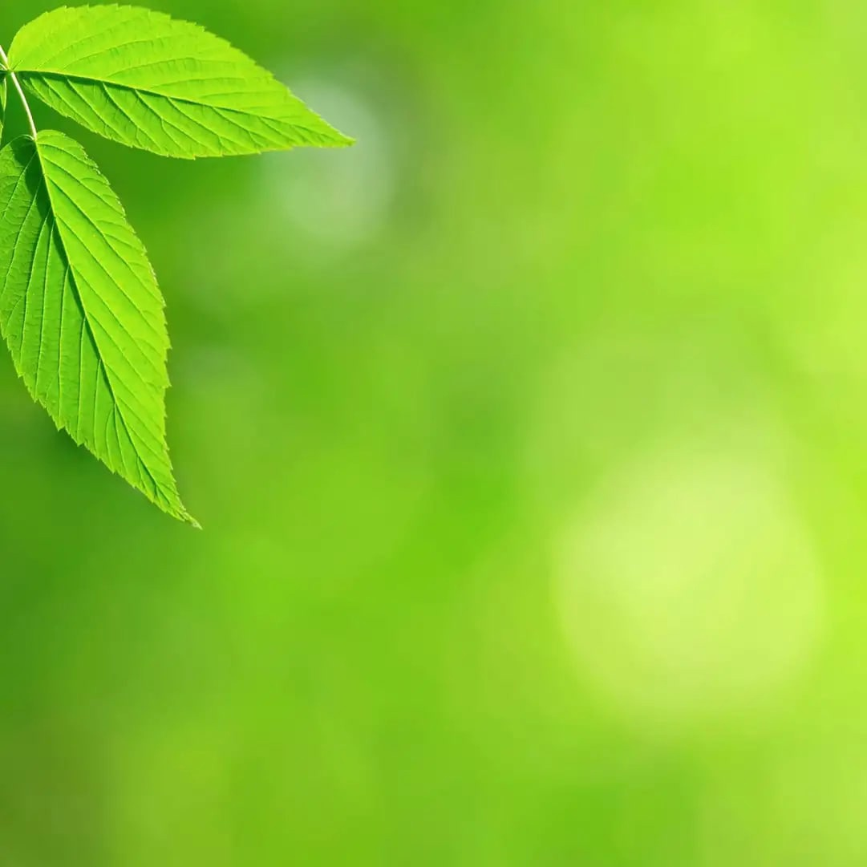
Номинация: цифровое земледелие
Выполнила ученица
11 класса МБОУ Чухломская средняя школа Сиротина Любовь

Slide 2
Мониторинг состояния полей и посевов сельскохозяйственных культур на основании карты NDVI

Slide 3
Май 2021

Slide 4
Июнь 2021

Slide 5
Июль 2021

Slide 6
Сентябрь 2021

Slide 7
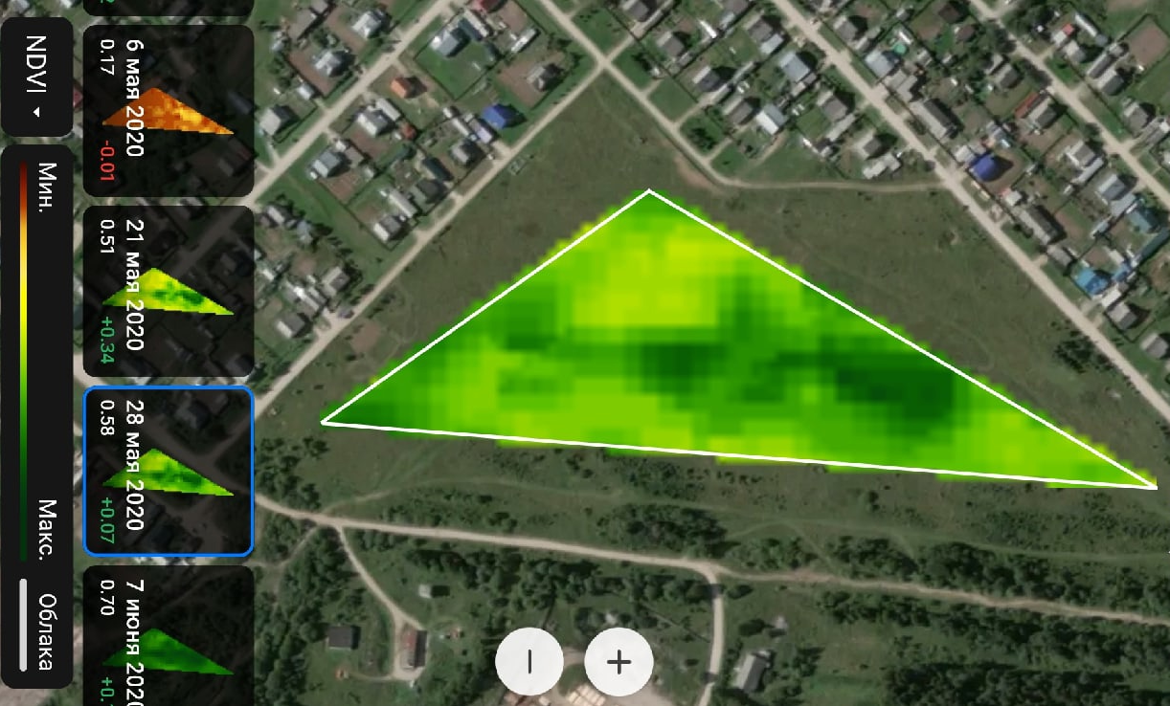
Май 2020

Slide 8
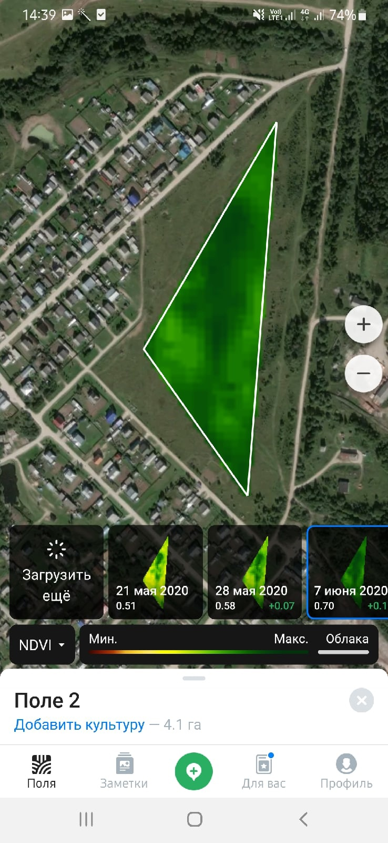
Июнь 2020

Slide 9
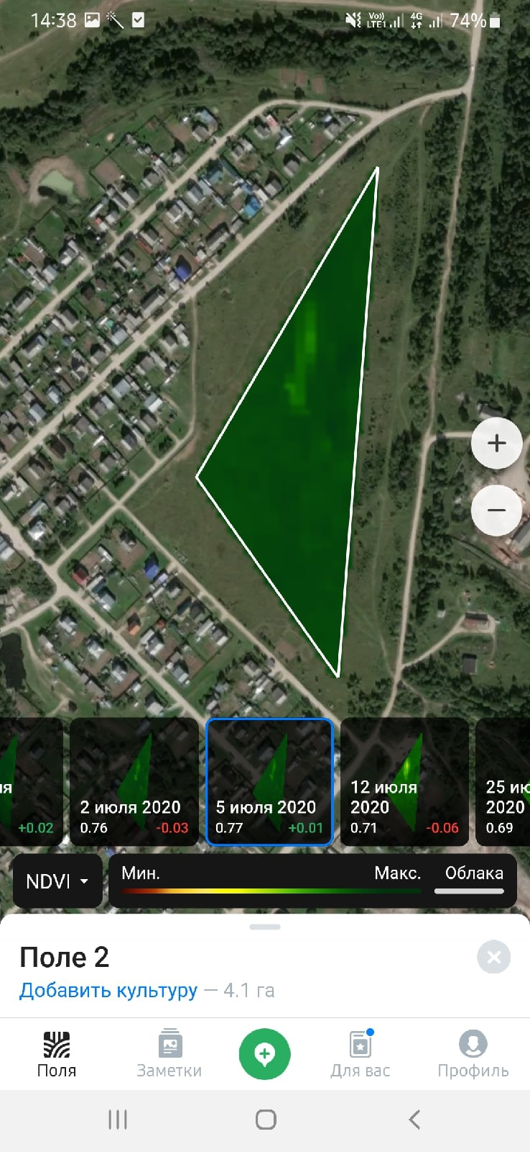
Июль 2020

Slide 10
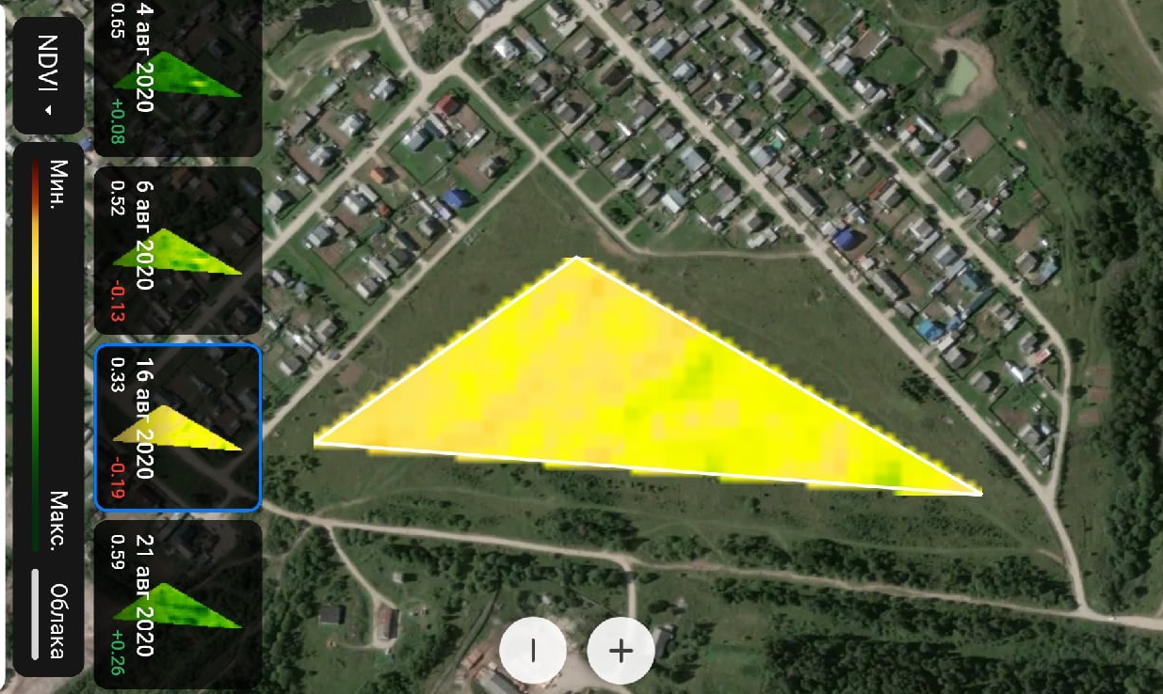
Август 2020

Slide 11
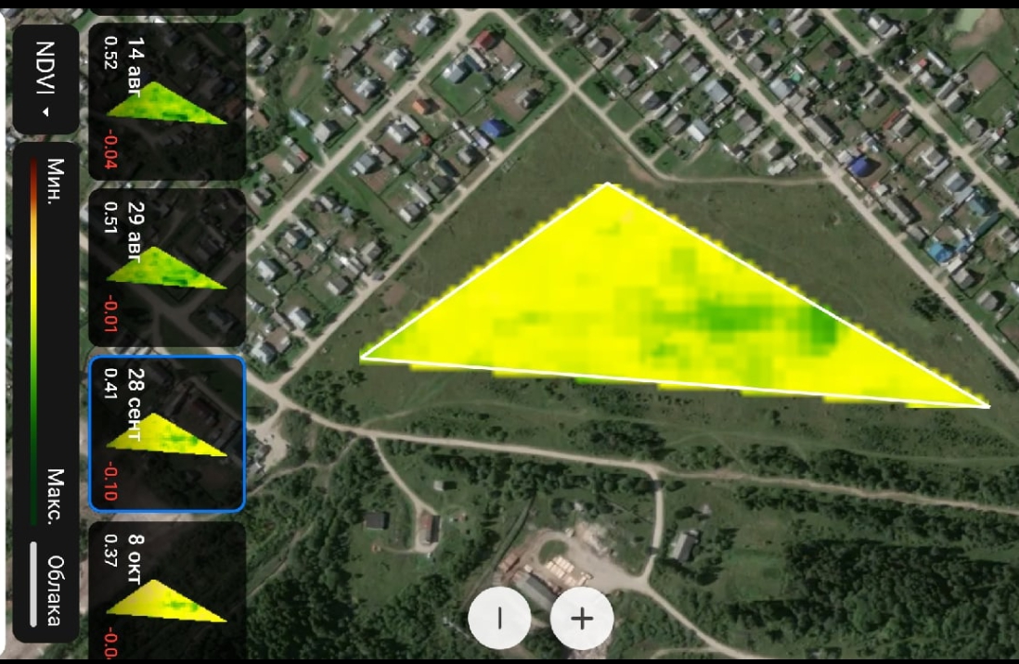
Сентябрь 2020

Slide 12
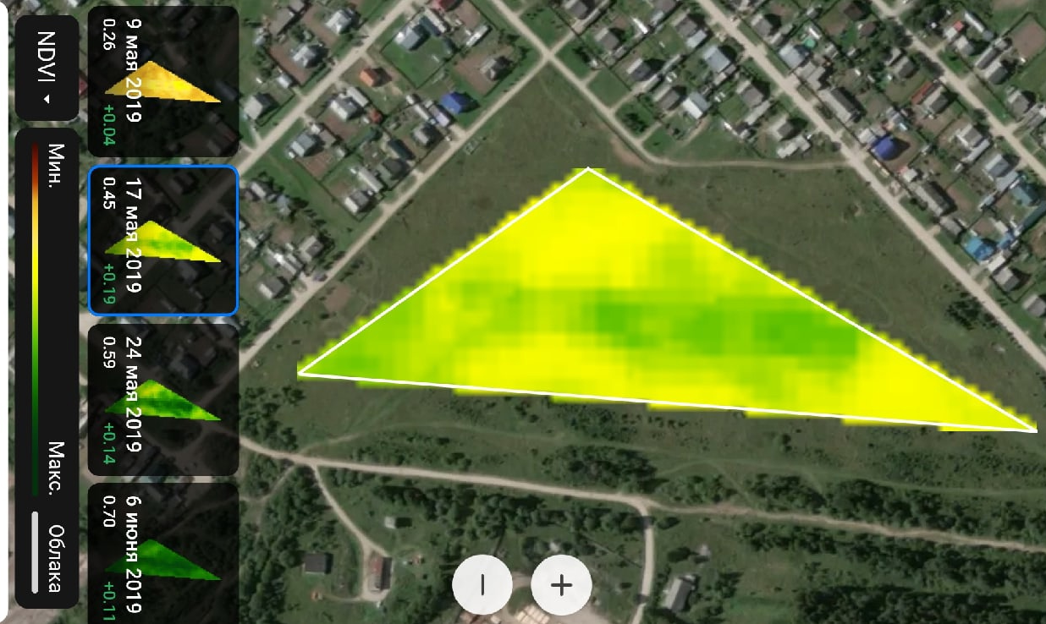
Май 2019

Slide 13
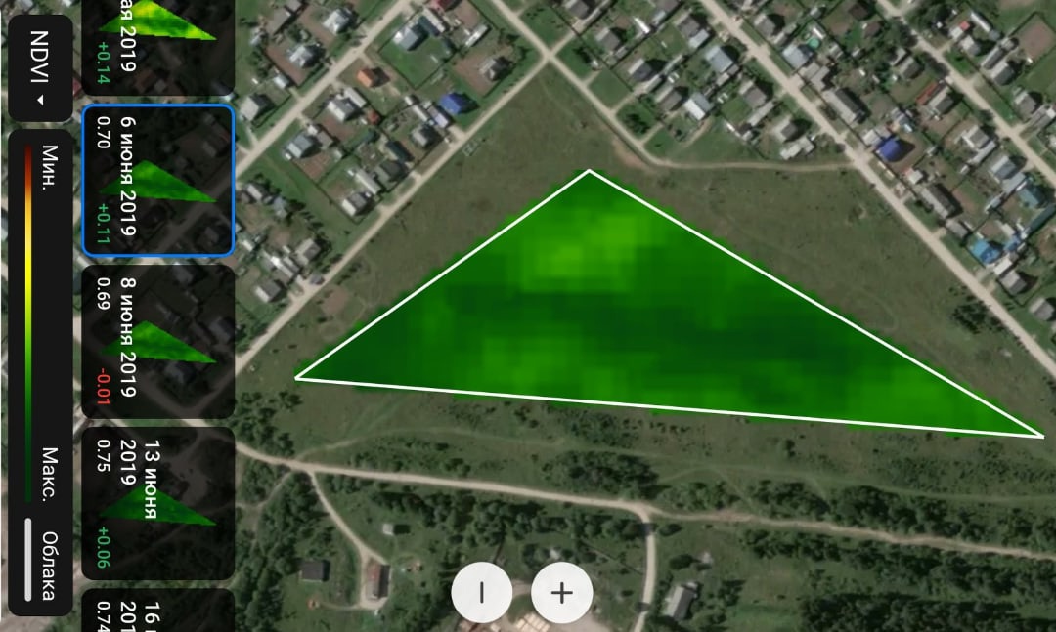
Июнь 2019

Slide 14
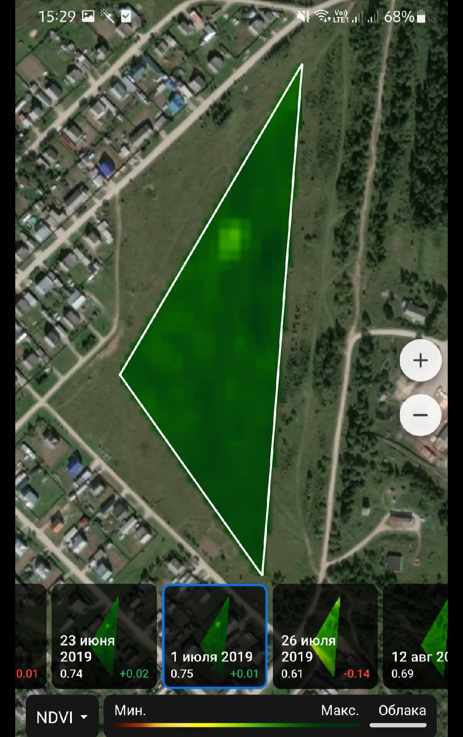
Июль 2019

Slide 15
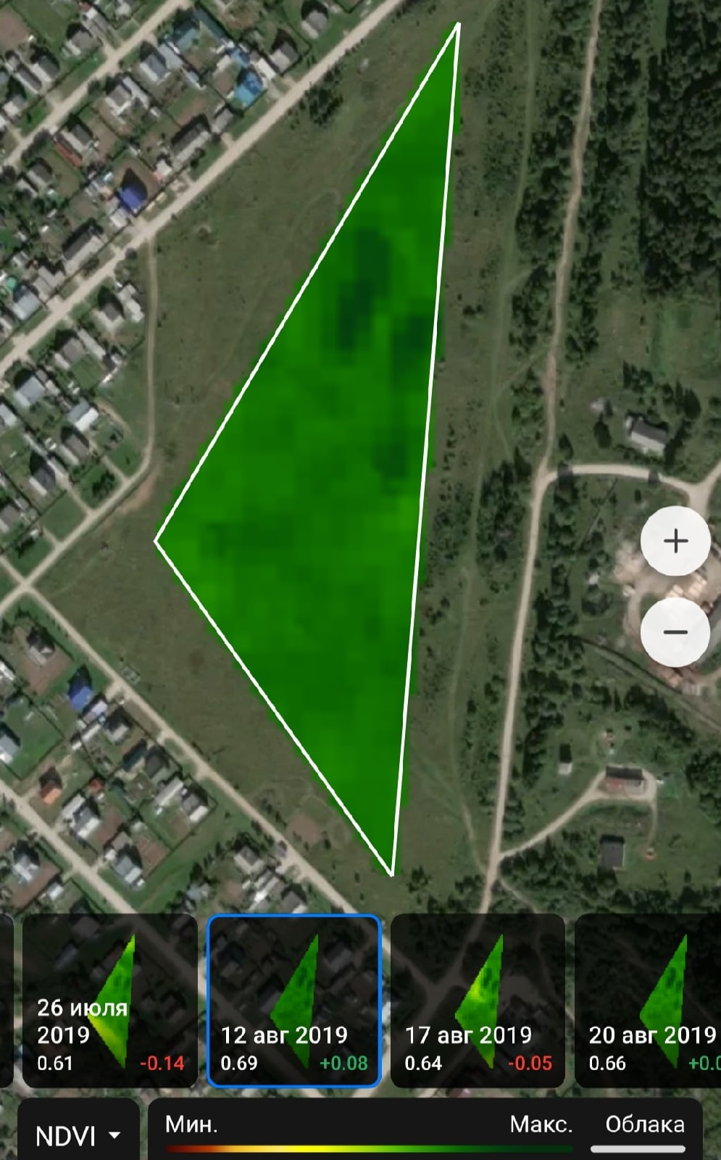
Август 2019

Slide 16
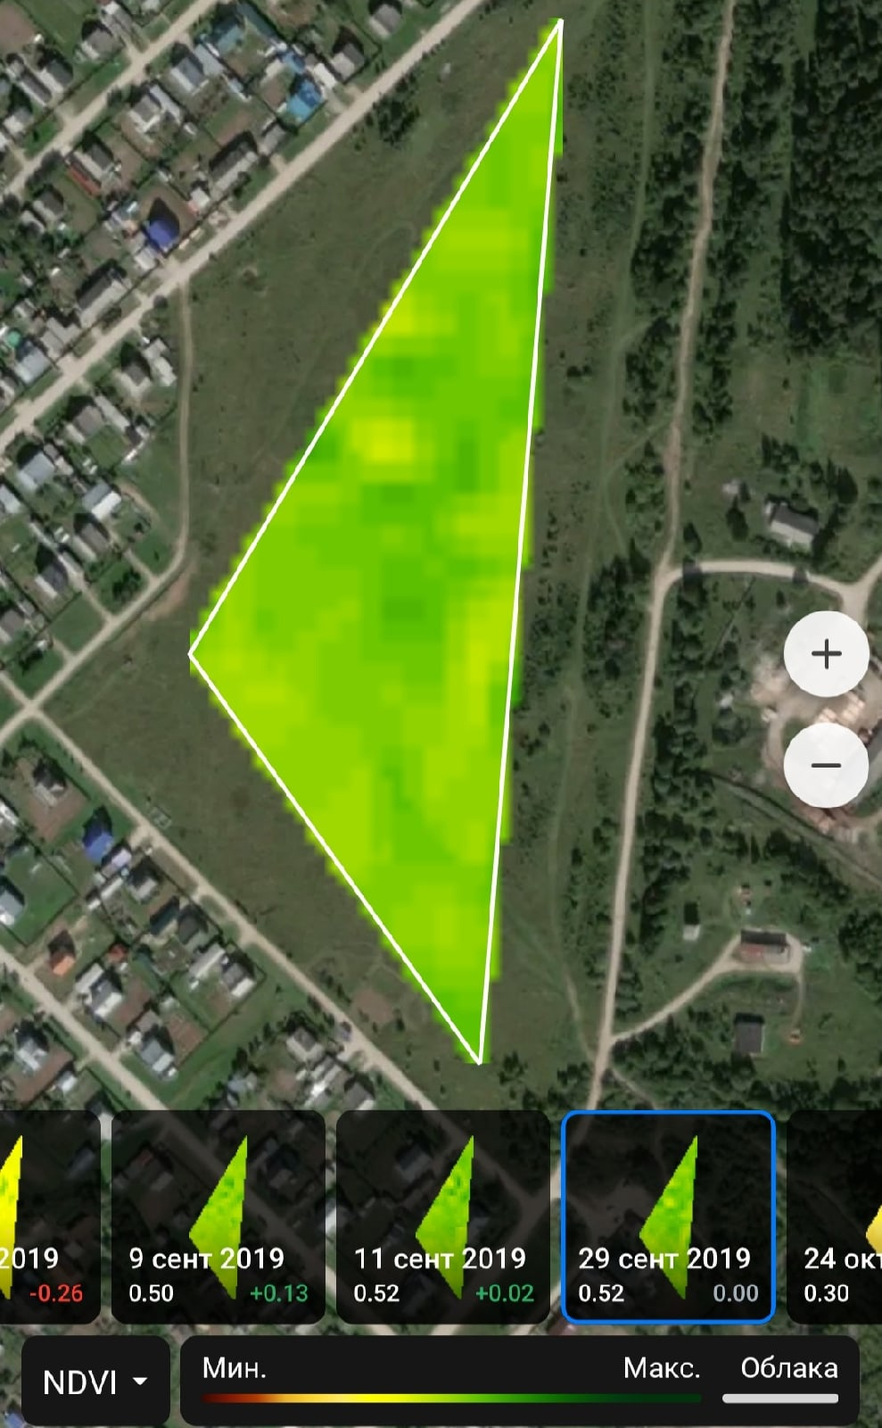
Сентябрь 2019

Slide 17
График индекса вегетации за 3 года

Slide 18
Вывод
В проделанной работе выполнен мониторинг состояния полей и посевов сельскохозяйственных культур, также построены графики индекса вегетации за 3 года.

